Slide 1
Biến, toán tử, kiểu dữ liệu trong Java
Lecturer: Phạm Quốc Cường

Slide 2
Nội dung chính (Outline)
Biến trong Java
Kiểu dữ liệu
Toán tử
Nhập xuất dữ liệu trong console

Slide 3
Biến trong Java
DataType varName [ = value] [, varName2] [ = value2]...;
Ex: int counter = 10;
float lat = 20.1241, lng = 105.24141;
int counter;
counter = 10;
Tên biến không chứa khoảng trắng
Chỉ được bắt đầu bằng một ký tự (chữ), hoặc một dấu gạch dưới(_), hoặc một ký tự dollar($)
Bắt đầu từ ký tự thứ hai, có thể dùng ký tự (chữ, số), dấu gạch dưới(_), hoặc ký tự dollar($)
Không được trùng với các từ khóa
Có phân biệt chữ hoa và chữ thường

Slide 4
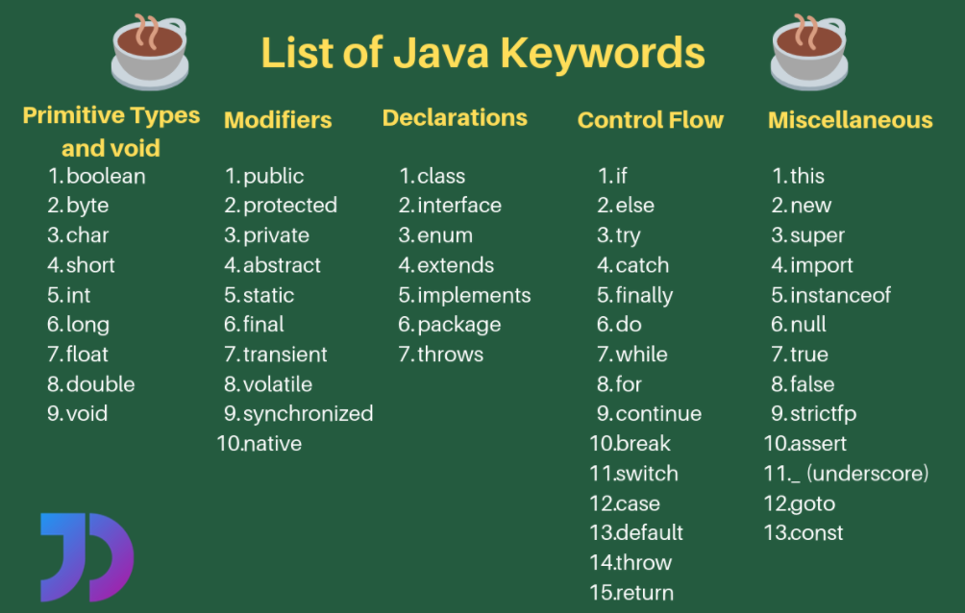

Slide 5
Từ khóa trong Java
Keyword | What it does
int | Kiểu số nguyên với các giá trị chiếm 32 bit (4 byte).
public | Khai báo lớp, biến dữ liệu, phương thức công khai có thể truy cập ở mọi nơi trong hệ thống.
if | Lệnh chọn theo điều kiện logic
for | Sử dụng cho vòng lặp for với bước lặp được xác định trước
void | Chỉ định một phương thức không trả về giá trị
class | Được sử dụng để định nghĩa class
abstract | Khai báo lớp, phương thức, interface trừu tượng không có thể hiện(instance) cụ thể
assert | Kiểm tra điều kiện đúng hay sai (thường dùng trong Unit Test)
interface | Được sử dụng để định nghĩa interface

Slide 6
Kiểu dữ liệu trong Java
Kiểu dữ liệu
Kiểu nguyên thủy
Kiểu đối tượng
String
Kiểu logic
Kiểu ký tự
Kiểu số
Array
Kiểu nguyên
Kiểu số thực
Enum
....
boolean
char
byte
short
int
long
float
double
1 bit
16 bits
8 bits
16 bits
32 bits
64 bits
32 bits
64 bits
Notes:
Cho làm VD tính max-min theo ô nhớ nhị phân

Slide 7
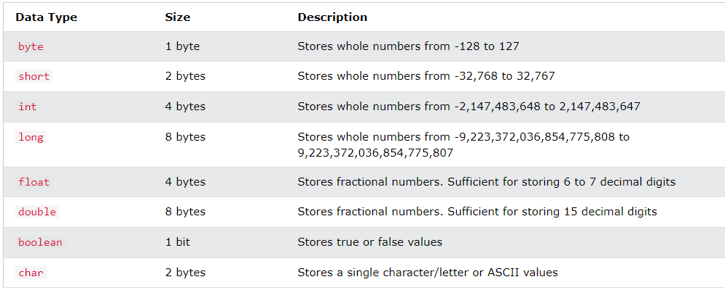

Slide 8
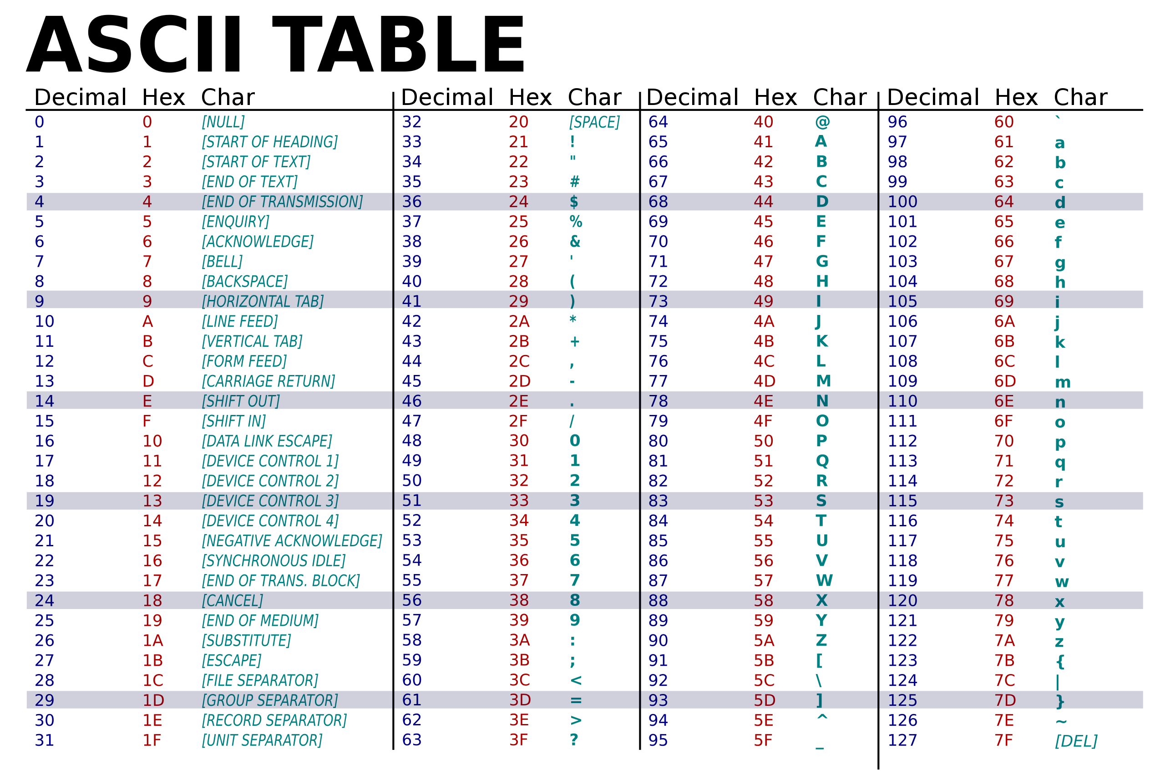

Slide 9
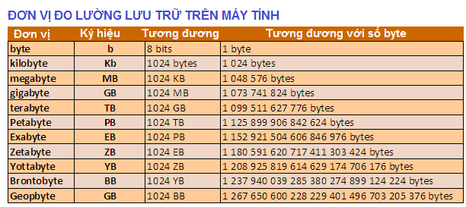
stackoverflow
RAM(8Gb, 16gb…)
SSD
Stack(4-8mb) biến nguyên thủy | Heap(4k Mb) biến đối tượng(Object)
CPU

Slide 10
Các loại biến
Biến và Hằng số
local
instance
static
constant
- Khai báo, tạo bên trong các phương thức, và sẽ bị phá hủy khi kết thúc các phương thức.
- Lưu tại stack.
- Phải khởi tạo giá trị mặc định trước khi sử dụng.
- Không được sử dụng "access modifier" khi khai báo biến local.
- Khai báo trong class, bên ngoài các phương thức.
- Khởi tạo bằng từ khóa "new"
- Lưu trong heap.
- Không cần khởi tạo giá trị mặc định trước khi sử dụng. Giá trị mặc định tùy kiểu dữ liệu.
- Được sử dụng "access modifier".
- Có thể gọi đến/sử dụng mọi nơi trong class.
- Khai báo trong class với từ khóa 'static'
- Khởi tạo bằng từ khóa "new"
- Lưu trong bộ nhớ riêng.
- Được tạo khi CT chạy và chỉ hủy khi CT dừng.
- Được sử dụng "access modifier".
- Có thể gọi đến/sử dụng mọi nơi trong class.
static final

Slide 11
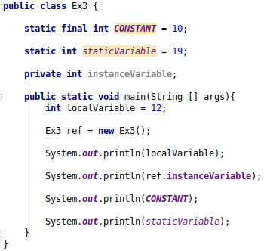
Biến trong Java

Slide 12
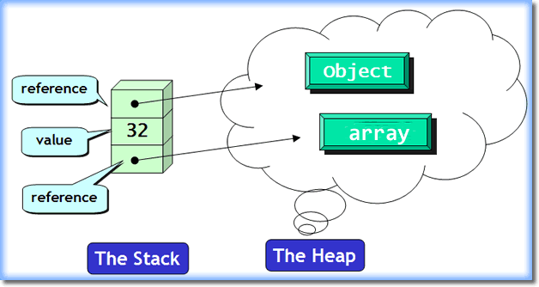
Stack, Heap
Exercise1 value
a=10
static
Notes:
java -Xss4m
java -Xms256m -Xmx2048m
Stackoverflow
outOfMemory

Slide 13
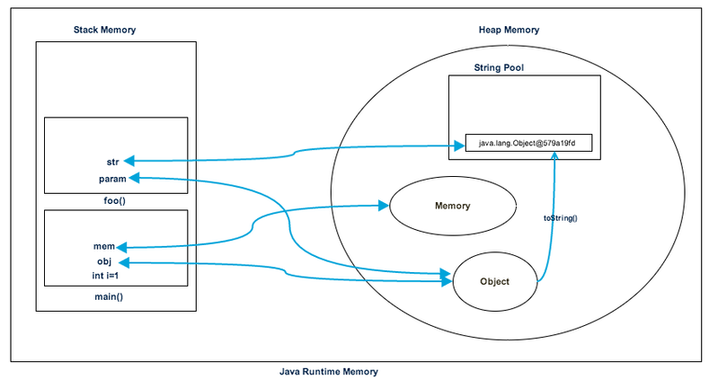
public class Memory {
public static void main(String[] args) { // Line 1
int a = 1; //Line 2
Object obj = new Object(); // Line 3
Memory mem = new Memory(); // Line 4
mem.foo(obj); // Line 5
} // Line 9
private void foo(Object param) { // Line 6
String str = param.toString(); //// Line 7
System.out.println(str);
} // Line 8
}

Slide 14

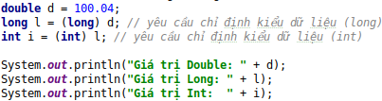
Ép kiểu Java (Type casting)
1. Nới rộng (widening)
byte -> short -> int -> long -> float -> double
2. Thu hẹp (narrowing)
double -> float -> long -> int -> short -> byte

Slide 15
Tóm tắt 1
Cú pháp khai báo biến
Các loại biến: local (stack mem), instance (heap mem), static (static mem)
Chú ý ép kiểu biến từ kiểu to về kiểu nhỏ

Slide 16



Toán tử trong Java
số học
quan hệ
logic
+, -, *, /, %
++, --
+=, -=,*=
/=,%=
==, !=
<, >
>=, <=
&& (AND)
|| (OR)
^ (XOR)
! (NOT)
source: viettuts

Slide 17
Toán tử trong Java
A | true | true | false | false
B | true | false | true | false
A && B | true | false | false | false
A | true | true | false | false
B | true | false | true | false
A || B | true | true | true | false
A | true | true | false | false
B | true | false | true | false
A ^ B | false | true | true | false

Slide 18


Toán tử trong Java
điều kiện
toán tử bit
~, &
|, ^
>>
<<
source: viettuts

Slide 19
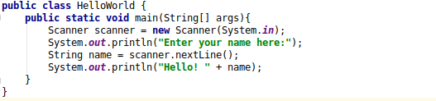
Nhập xuất dữ liệu trong console
Nhập
Scanner scanner = new Scanner(System.in);
scanner.nextLine();
scanner.nextInt();
…...
Xuất
System.out.print();
System.out.println();
Ví dụ
Notes:
Trong ngôn ngữ lập trình, Console được biết đến như là một cách điều khiển ứng dụng đơn thuần nhất thông qua các dòng text (dòng lệnh), nó được phân biệt với điều khiển bằng UI.

Slide 20
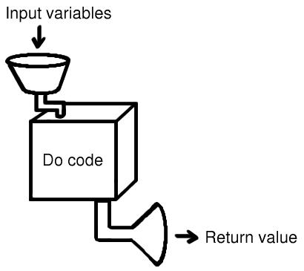
Khái quát quá trình code
Input?
Output?
How to do?

Slide 21
Khái quát quá trình code
Input?
Output?
How to do?
?
Input x
f(x)
Output y

Slide 22
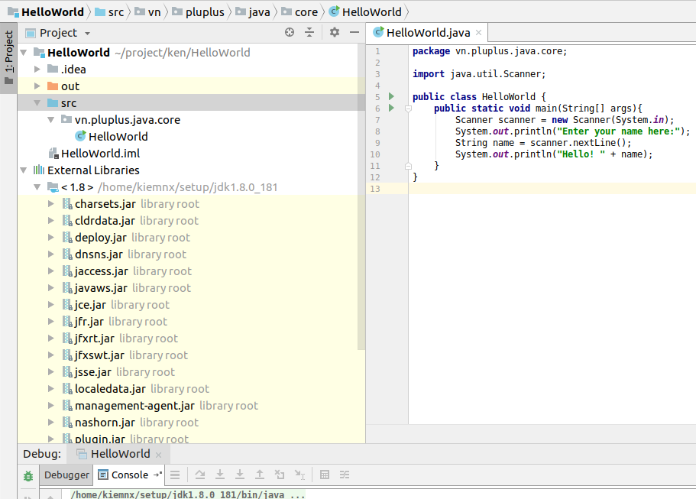
Package
Package (gói) trong java là một nhóm các lớp, các package con.
=> Tránh xung đột khi đặt trùng tên
=> Dễ quản lý và bảo trì
Quy tắc:
- Tên package viết thường
- Tương ứng với tên thư mục
- Đặt tên package theo thư mục to trước,
nhỏ sau

Slide 23
Tóm tắt 2
Quá trình code là quá trình xử lý dữ liệu đầu vào và trả lại kết quả đầu ra.
Từ khóa trong Java: ~50 từ
Package trong Java: Phân biệt vị trí các lớp

Slide 24
Happy learning ;-)
Quick Test!

